Slide 1


Sistema de rega automático de fácil instalação
Empreendedorismo, Inovação e Transferência de Tecnologia
HerbaWatter
Empreendedores:
David Gonçalves nº76319
Guilherme Vieira nº76618
Rúben Tadeia nº75268
Responsável: Professora Elsa Henriques
Orientador: Professor Marcelino Bicho

Slide 2
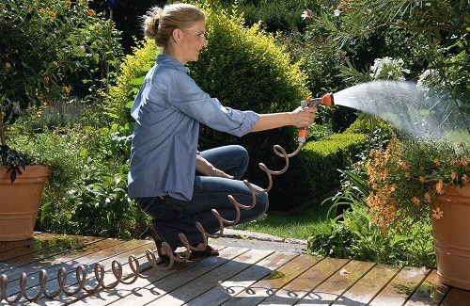
Visão?
Desenvolvimento de soluções, sendo esta uma delas, no sector da jardinagem, adaptáveis às necessidades dos consumidores.
Missão?
Contribuir para a expansão, automatização e inovação ao nível do sector de jardinagem interior (“indoor”) contribuindo para um aumento da qualidade de vida urbana, acabando com a necessidade e preocupação com a manutenção das plantas ao nível da rega.
Figura 1 – Rega manual

Slide 3
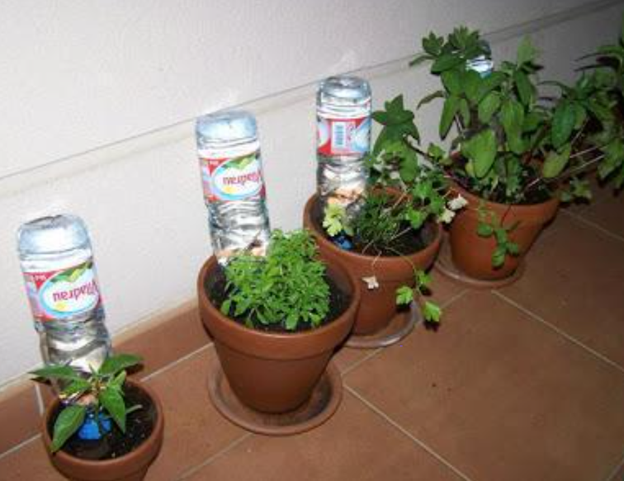
Industria
A maioria dos produtos de rega automática são para exterior;
Os que existem para interior são de custo elevado e apresentam alguns entraves tais como:
Não reúnem todos os sensores necessários para uma boa conservação da planta.
Não atendem à questão estética;
Figura 2 – Sistema de rega artesanal

Slide 4

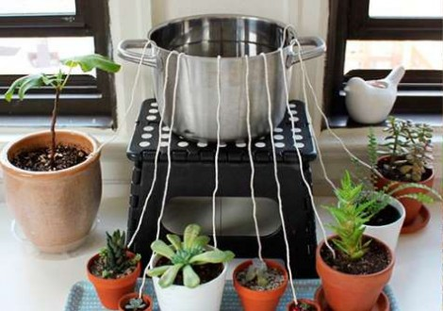
Qual o problema e como o nosso produto o resolve?
Possibilidade de manter a rega no período de férias;
Acabar com a preocupação da rega;
Tornar a rega mais eficiente;
Melhoria a nível estético;
Figura 3 – Férias
Figura 4 - Soluções improvisadas
Notes:
Falar topico 4 do relatorio
REDUCAO DOS CUSTOS DE AGUA

Slide 5
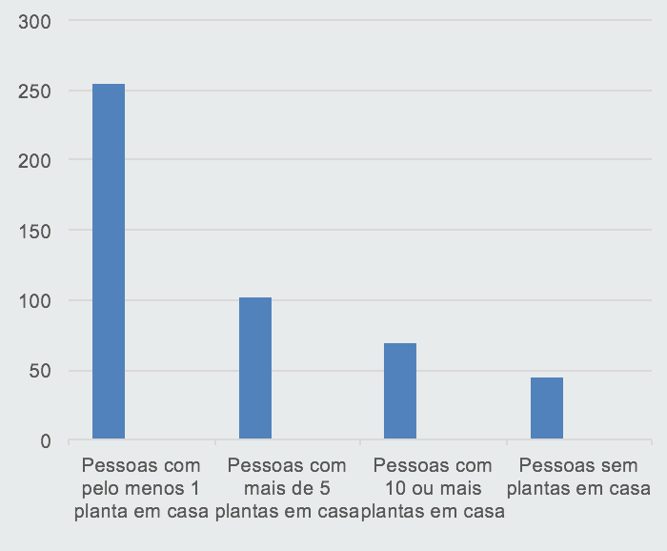
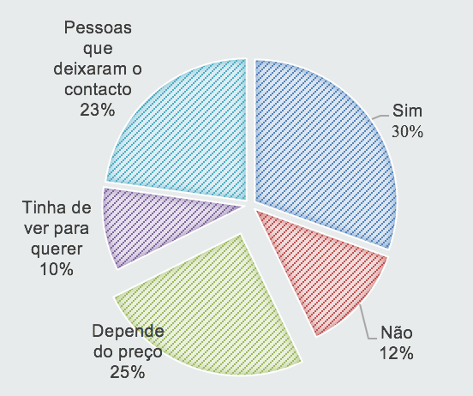
Dimensão do mercado
Figura 5 – Resultado dos inquéritos
Figura 6 – Resultado das entrevistas
Notes:
Falar das entrevistas – dimensao do mercado topico 7 do relatorio

Slide 6
Mercado-alvo
Comercialização a particulares, para uso doméstico;
Comercialização a empresas prestadoras de serviços de manutenção;
Comercialização a empresas de sector público-privado;
Venda através das grandes superfícies.

Slide 7

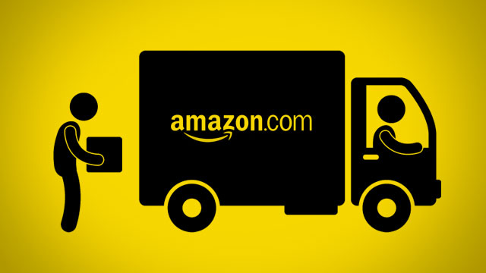
Canais de vendas
Figura 7 - Logo do IKEA
Vendas online (a partir de uma webpage própria) e de outros como Ebay, Amazon, Alibaba, etc;
Reparação de produtos danificados, tendo terminado a garantia ou se violado algum dos termos da clausula;
Venda ao público através de grandes superfícies tais como (IKEA, Agriloja, AKI, etc);
Venda através de floristas e em empresas de manutenção.
Figura 8 – Logo do amazon

Slide 8
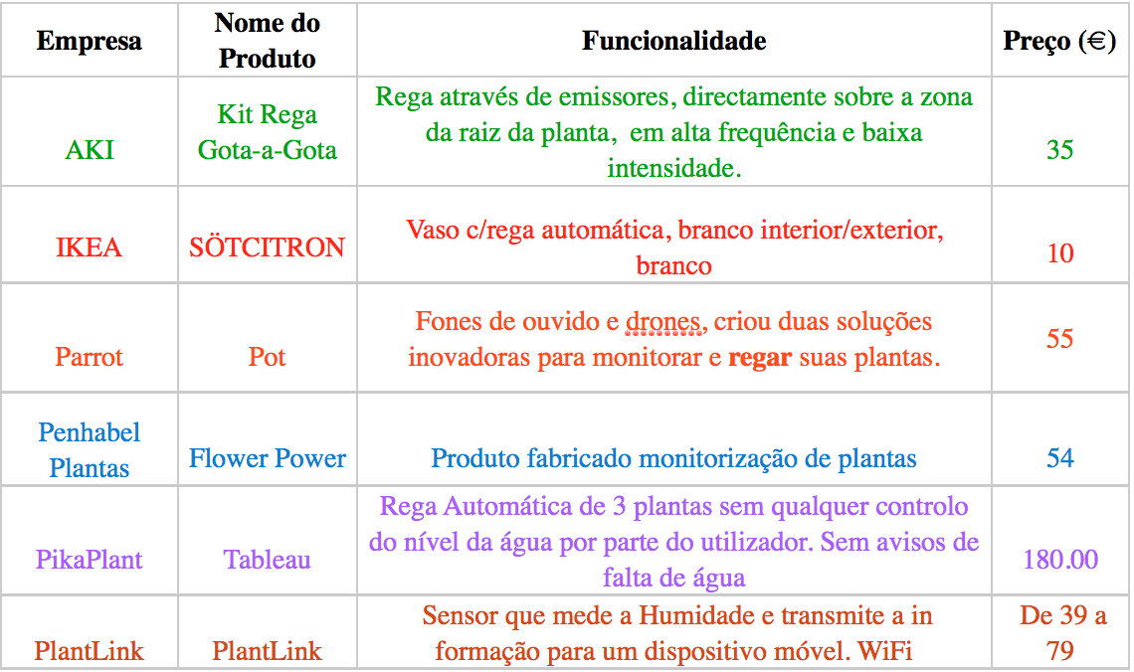
Concorrência

Slide 9


Marketing
Promoção do produto através das redes sociais
Criação de um blog próprio e partilha em outros blogs;
Criação de um Flyer
Publicidade através de canais do Youtube
Passa-palavra
Figura 9 – Logo do Youtube
Figura 10 - Passa-palavra
Notes:
-> Redes sociais – ex: Facebook, Instagram, Twitter...
->Flyer para distribuir tanto em locais públicos como nas grandes superfícies como Horto do Campo Grande, nosso parceiro atual e floristas;
->Youtubers estão cada vez mais mediáticos, sendo que cada Youtuber possui o seu próprio canal com os seus seguidores. Este é um tipo de publicidade quase instantâneo e com um publico alvo bem definido;

Slide 10
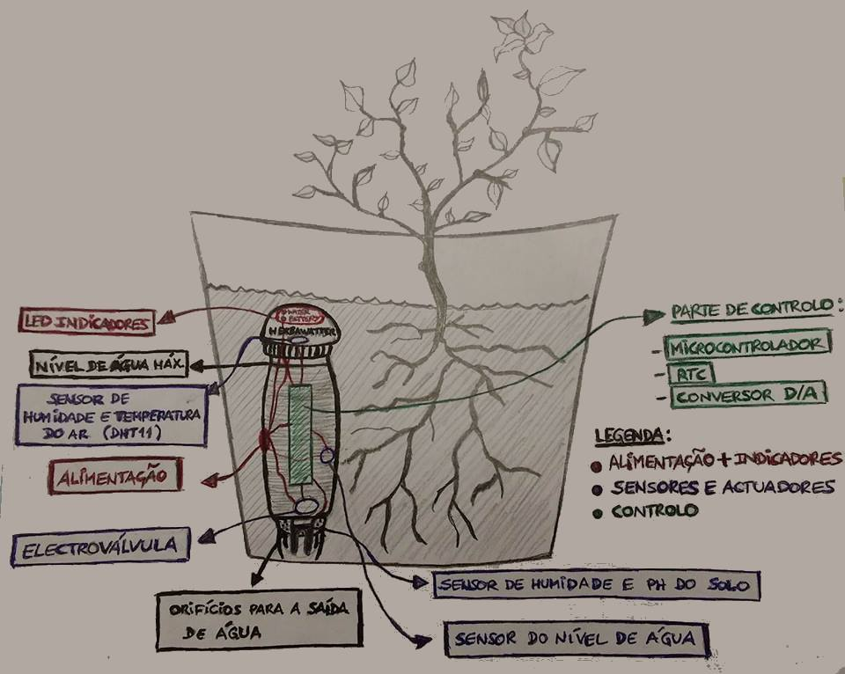
Solução – como funciona?
Figura 11 – Esquema ilustrativo do nosso sistema de rega
Notes:
Explicação tecnica do nosso produto e material usado

Slide 11
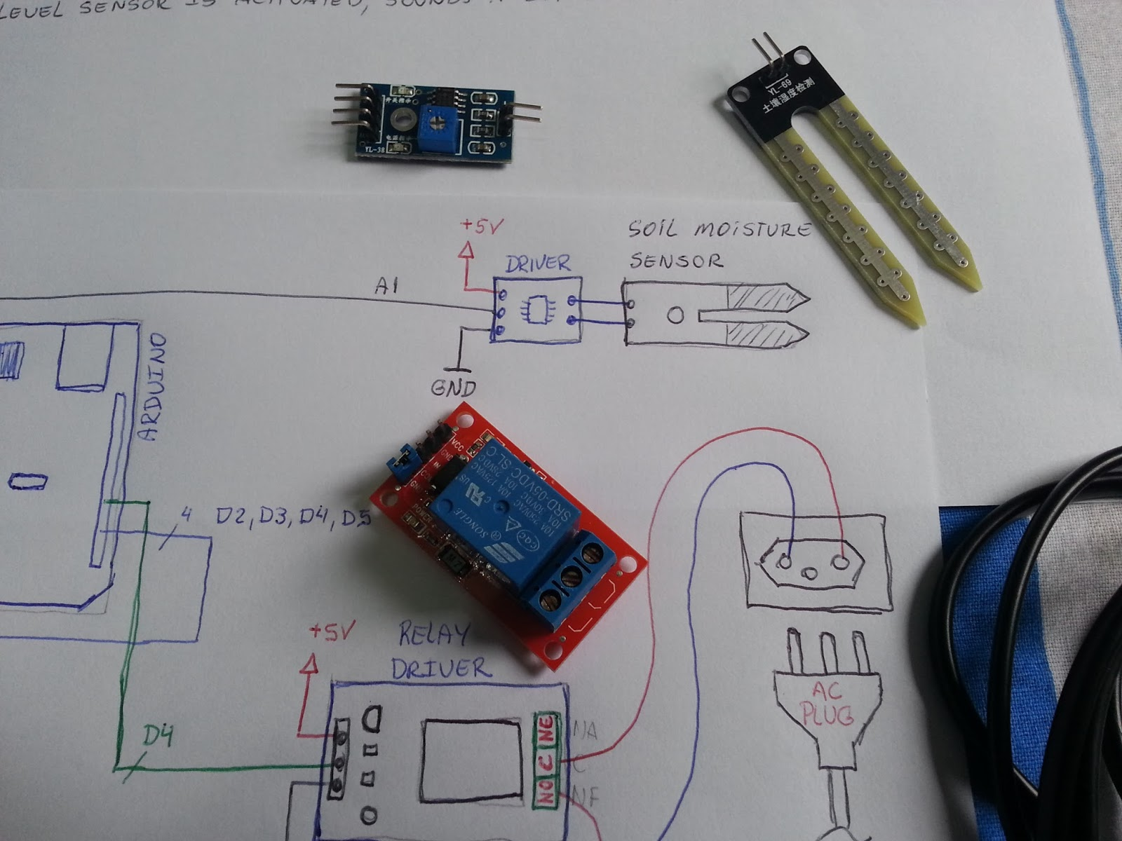
Desenvolvimento do produto
Materiais adquiridos inicialmente via online;
Utilização da impressora 3D do Técnico para a prototipagem!
Montagem feita por nós.
Figura 12 – Desenvolvimento de protótipos

Slide 12
Modelo de Negócios
#Key Partners
- Cemitérios
- Floristas
- Horto do Campo
Grande
- Grandes
Superficies (IKEA
, Agriloja, AKI).
#Key Activities
- Entrevistas;
- Análise de Mercado;
- Marketing;
- Área de sugestões e reclamações no website.
- Divulgação nas redes sociais
#Value Proposition
- Regra automática de plantas;
- Possibilidade de ir de férias sem se preocupar.
#Channels
- Website;
- Distribuição de Flyers (i.e. publicidade em centros de jardinagem);
- Publicidade através de blogs;
- Promoção através das redes socias;
- Divulgação através de youtubers;
- Passa-palavra.
#Customer Segments
- Comercialização a particulares, para uso doméstico;
- Comercialização a empresas prestadoras de serviços de manutenção;
- Comercialização a empresas do sector publico-privado;
- Venda através das grandes superfícies.
#Key Resources
- Printfull (para as encomendas);
- Graphic springs (para criação do logo).
#Relationships
- Através do website;
- Serviço de apoio ao cliente.
#Cost Structure
- Custo do material electrónico;
- Marketing;
- Testes de qualidade de produto.
#Revenue Streams
- Vendas online (a partir de uma webpage própria) e de outros como Ebay, Amazon, Alibaba etc;
- Reparação de produtos danificados, tendo terminado a garantia ou se violado algum dos termos da clausula.
- Venda ao público através de grandes superfícies tais como (IKEA, Agriloja, AKI, etc);
- Venda através de floristas e em empresas de manutenção.

Slide 13

Questões ? ? ? ?
Figura 13 – Q & A

Slide 14
Referências
https://2.bp.blogspot.com/-jPOzaOhiXac/Uhuei3vcUtI/AAAAAAAAEr8/zAOGyoLaoww/s1600/20130815_153153.jpg
https://nicknovaiis.files.wordpress.com/2015/07/f_rias_na_praia_20131.jpg
http://noctulachannel.com/wp-content/uploads/2015/09/regar-as-plantas-f%C3%A9rias.jpg
https://www.youtube.com/yt/brand/media/image/YouTube-logo-full_color.png
https://upload.wikimedia.org/wikipedia/commons/thumb/c/c5/Ikea_logo.svg/2000px-Ikea_logo.svg.png
https://i.kinja-img.com/gawker-media/image/upload/s--aNWxP5bE--/17ebagykjfwyejpg.jpg
http://alunosonline.uol.com.br/upload/conteudo_legenda/1126c47d2c6b71636380036b5205bf1e.jpg

